Slide 1
Matlab应用基础(4学时）
Matlab 简介
Matlab 的启动与退出
Matlab 编程基础及绘图
Matlab 在本课程中的应用

Slide 2
一 Matlab 简介
Matlab：是由Matrix和Laboratory两个词的前三个字母组合而成的,是由MathWorks公司推出的一套高性能的数值计算和可视化数学软件。Matlab语法规则简单，用户不需花太多时间即可掌握其编程技巧。编程运算与人进行科学计算的思路和表达方式非常接近。不象学习其它高级语言如Basic、Fortran和C等那样难于掌握。是本科生、研究生必须掌握的基础软件。
基本特点：
基本元素是矩阵 。
具有强大的数值计算、图形处理和可视化功能。
具有丰富的工具箱（ToolBox)。
可视化建模和动态仿真功能。

Slide 3
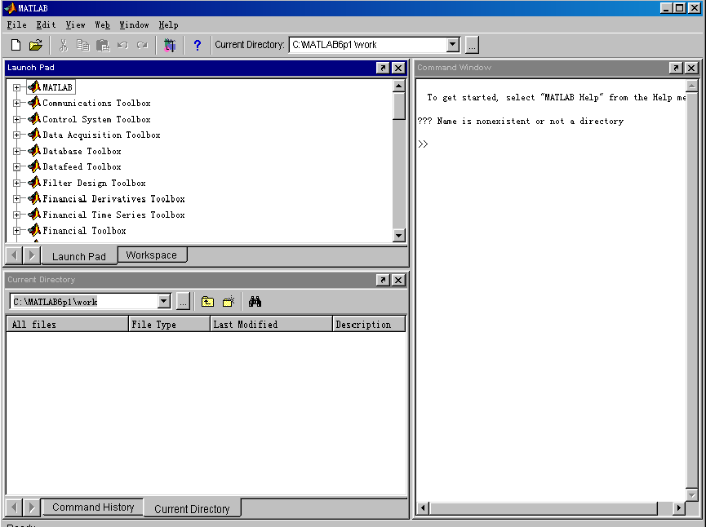
Matlab启动后出现如下界面

Slide 4
Matlab 的窗口
标题栏
菜单栏
工具栏：提供常用命令及操作。动态仿真库浏览。
命令窗口：用户输入命令，计算机给出结果。注意每一条命令行后都要键入回车键，命令才会被执行。
状态栏
演示功能：Help－Demos

Slide 5
命令窗口中的常用命令
clear:清除当前工作空间中指定的变量或全部变量
who:列出当前工作空间中已赋值变量的清单
Whos:列出当前工作空间中已赋值变量的清单的同时，给出有关变量的更多信息
clc:清除命令窗口中所显示的所有内容
clf:清除当前图形窗口中的图形
exit关闭并退出MATLAB
pack整理内存碎片以扩大内存空间
cd改变当前工作目录
dir列出当前目录及该目录下的文件清单
help<命令或函数>帮助命令，可提供绝大部分MATLAB命令和函数的帮助信息

Slide 6
三 Matlab 编程基础及绘图
1 变量及矩阵
2 部分常用运算符
3 Matlab的程序设计
4 m文件的创建，保存
5 基本数学函数和基本绘图函数
6 编程举例

Slide 7
1 变量及矩阵
(1).变量
Matlab 也是使用变量来保存信息，变量由变量名表示，无需定义即可使用且不需要预先对变量类型进行说明。分为字符变量（必须用单引号，例：s＝‘signal’）及数值变量。
命名规则：
变量名必须以英文字母开头，且不超过31个字符
变量名的大小写是敏感的。
变量名可以包含字母、数字和下划线，但不能为空格符、标点 等。

Slide 8
(2). 向量与矩阵的创建和访问
在Matlab中,这两个概念在创建和显示的时候没有任何区别。
向量的创建 要创建一个向量，在命令窗口下输入：
>>t=0:1:10
屏幕显示：
t =
0 1 2 3 4 5 6 7 8 9 10
注意：
向量的第一个元素的下标是1，而不是0。T=0:1:10产生了0~10步长为1的共11个数，保存在t(1),t(2),┉t(11)中。

Slide 9
矩阵的创建
直接输入法
例如：创建一个3×3的矩阵，输入 ：
>>a=[1 2 3;4 5 6;7 8 9]
屏幕输出
a =
1 2 3
4 5 6
7 8 9
注意在输入过程中应遵循以下原则:
元素用[ ]括起来；
同行元素用“，” 或空格分开；
不同行元素用“；” 或 回车分开；
矩阵元素可以是任何不含未定义变量的表达式。

Slide 10
矩阵的创建
利用matlab函数创建矩阵
ones(n,m):产生n行m列的全1的矩阵
zeros(n,m):产生n行m列的全0的矩阵
rand(n,m):产生n行m列的在区间[0,1]均匀分布的随机矩阵
randn(n,m):产生n行m列的正态分布的矩阵
eye(n):产生n行n列的单位阵

Slide 11
访问矩阵的某一个元素
>>a=[1 2 3;4 5 6;7 8 9]
>> a(3,2)
ans=
8
访问矩阵某行(列）的所有元素：
a(3,:) a(:,2)
注意： a(3,:)表示第三行的所有元素。
a(:,2)表示第二列的所有元素。

Slide 12
(3). 部分特殊变量和常数
ans 最近生成的无名结果
eps 浮点数的相对误差
pi 3.1415926
i 虚数单位
j 虚数单位
Inf 无穷大，如n/0

Slide 13
2 部分常用运算符
(1) 算术运算符
＋ 加
－ 减
* 乘(包括标量乘，矩阵乘，标量与矩阵乘)
/ 除(包括标量除，矩阵除标量，数组除标量)
^ 矩阵求幂（矩阵必须为方阵）
.* 数组相乘
./ 数组相除
.^ 数组求幂

Slide 14
(2) 关系运算符
< 小于
<= 小于等于
> 大于
>= 大于等于
== 等于
~= 不等于
运算法则：若关系式成立，结果为1；
若关系式不成立，结果为0。

Slide 15
(3) 逻辑运算符
& 与
| 或
~ 非
运算法则： 若逻辑真，结果为1；
若逻辑假，结果为0。

Slide 16
(4) 其他常见符号
= 变量赋值。
[ ]用于创建和表示矩阵。
( )用于函数调用和指定运算顺序。
% 注释符。
‘ 共轭转置符。
: 冒号运算符，用于产生一维数组（向量）或在 矩阵中表示特殊含义。
产生一维数组
n:s:m 产生n~m,步长为s的序列，s可以为
正或负或者小数，默认值为1。

Slide 17
例
>>a=[1:10]
a =
1 2 3 4 5 6 7 8 9 10
>>b=[1:2:10]
b =
1 3 5 7 9

Slide 18
在矩阵中的作用
a=[1 2 3;4 5 6;7 8 9;10 11 12];
>> b=a(1:3,:) 第一行到第三行及所有列
b =
1 2 3
4 5 6
7 8 9
>> c=a(:,1:2) ％表示矩阵c的行为矩阵a的原有行，矩阵c的列为矩阵a的1列和2列
c =
1 2
4 5
7 8
10 11

Slide 19
3 Matlab 程序设计
(1) matlab的工作方式有二种
交互式的指令操作方式。即用户在命令窗口中输入命令并按下回车键后，系统执行该指令并立即给出运算结果。
m文件的编程方式。m文件是由 matlab语句构成的文件,且文件名必须以.m为扩展名，如example.m。用户可以用任何文件编辑器来对M文件进行编辑。

Slide 20
(2) matlab的基本语句
赋值语句
赋值语句是使用率最高的基本语句
格式：<变量名>=<表达式>
功能：将表达式的结果赋给左边的变量（矩阵），并显示在屏幕上(如果语句末尾写如分号“：”则不显示 )

Slide 21
注意:
如果表达式太长，一行写不下，可键入续行符“…”后回车，即可在下一行继续输入。注意续行符“…”前留一空格。
如果省略变量名，则MATLAB自动产生一个名为ans（意为答案）的变量。

Slide 22
程序流程控制语句
顺序结构：Matlab 从上到下依次执行各语句，该结构最简单。
循环结构
(1)for-end 循环
用于循环次数事先确定的，格式为
for i=n:s:m
语句体
end
s 为步长，可以为正数，负数或小数。

Slide 23
（2）while-end 循环
用于循环次数不能事先确定的，格式为
while 表达式
语句体
end
只有表达式为真，就执行语句体，表达式为假，终止该循环。

Slide 24
分支结构
（1）if 语句
格式为
if 表达式1
语句体1
elseif 表达式2
语句体2
………..
else
语句体
end

Slide 25
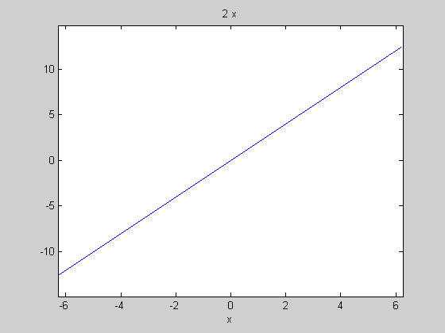
4 .matlab的符号运算功能
例1：
>>f='2*x';
>>ezplot(f)
>>ezplot(diff(f))
>>ezplot(int(f))

Slide 26
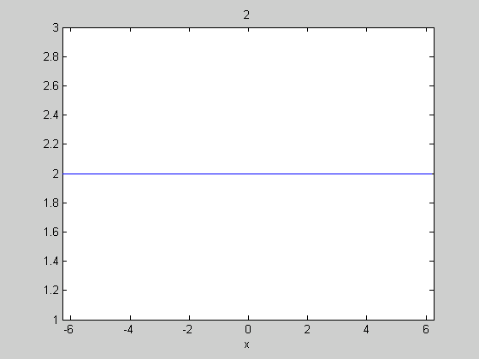

Slide 27
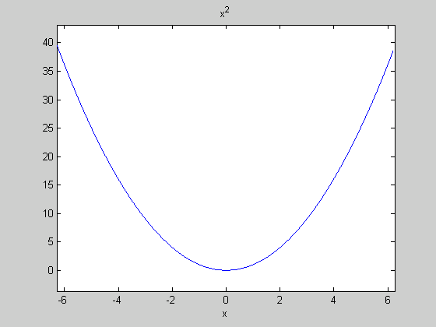

Slide 28
（1）定义符号变量
syms 变量名列表（变量名之间用空格分隔）
sym(‘变量名‘）
（2）定义符号表达式和符号方程
f=sym(‘表达式’）或
f=‘表达式’
例：
>> f='sin(x)^2';
>> df=diff(f) (df =2*sin(x)*cos(x))
>> intf=int(f) (intf =-1/2*sin(x)*cos(x)+1/2*x)
>> ezplot(f); ezplot(df); ezplot(intf)

Slide 29
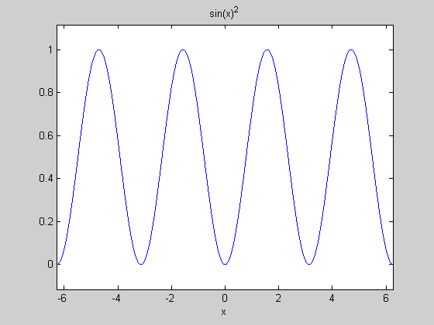
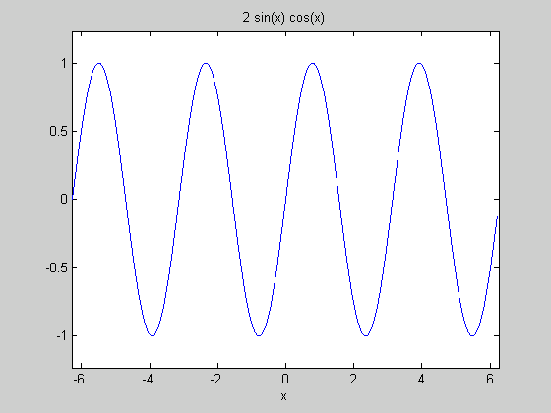

Slide 30
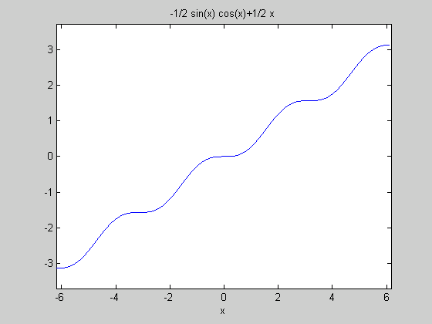

Slide 31
（3）符号微积分运算
微分
diff(f,n):计算f对默认变量的n阶导数；默认为1阶；
例： >> f='sin(x)^2';
>> df=diff(f)
df =
2*sin(x)*cos(x)（运行结果）
>> df2=diff(f,2)
df2 =
2*cos(x)^2-2*sin(x)^2

Slide 32
（3）符号微积分运算
积分
int(f):计算f对默认变量的不定积分；
int(f,a,b):计算f 对默认变量的从a到b的定积分；
例
>> f='x';
>> intf=int(f)
intf =
1/2*x^2
>> intfc=int(f,1,2)
intfc =
3/2

Slide 33
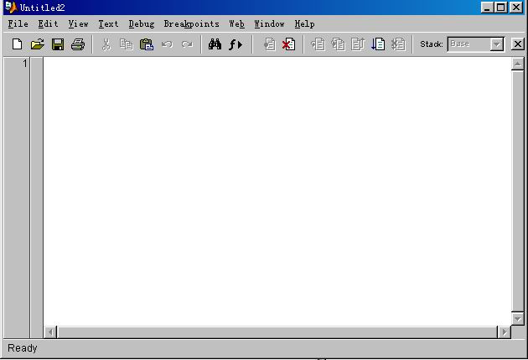
5 .m文件的创建，保存
创建
【File】菜单下【New】菜单选项的【M-File】命 令 打开matlab的m文件编辑器窗口。

Slide 34
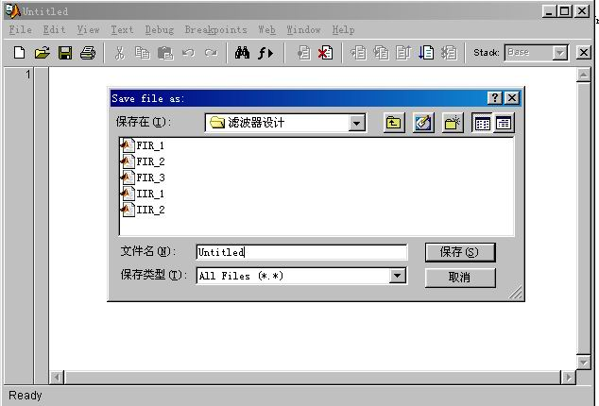
保存
单击M文件编辑器窗口工具栏中的【 Save】图标，
打开保存对话框，注意扩展名为.m

Slide 35
运行文件
（1）在命令窗口中输入要运行的文件名
（2）在编辑器的debug菜单下选择save and run选项（若文件已经保存，则该选项变为run）

Slide 36
6 基本数学函数和基本绘图函数
所有的函数名称均由小写字母组成
sin:正弦函数;cos:余弦函数 ;tan:正切函数 ;
exp :自然指数函数(以e为底)
log :自然对数(以e为底)
log10:以10为底的对数
Log2:以2为底的对数
abs:取模
conj:取共轭
real:取实部 imag:取虚部
％：注释行

Slide 37
基本绘图指令
matlab提供了强大的图形绘制功能。在大多数情况下，用户只需要指定绘图的方式，提供绘图数据，利用Matlab提供的丰富的二维，三维图形函数，就可以绘制出所需的图形。
1．绘制二维连续函数
Matlab中最常用的绘图函数是plot，plot的常用命令格式：

Slide 38
plot(x,y1,’option’,x,y2, ’option’,…)
以x向量作为X轴，以向量y1,y2…的数据分别绘制曲线，曲线的特性由相应的选项option来确定。
注意：x和y种元素的个数必须相同！
例： >> x=0:pi/30:2*pi;
>> y1=sin(x);
>> y2=sin(x+pi/2);
>> plot(x,y1,‘r’,x,y2,‘b’)
（ ‘r’ ‘b’分别表示曲线为红色及蓝色,见下一页）
line:用于在图形窗口的任意位置画直线或折线，
格式：line([x1x2],[y1y2]):将点(x1y1)与点(x2y2)连接成一条直线。
hold on:保留当前窗口的图形；hold off：解除hold on

Slide 39
曲线颜色及线型格式
符号 | 颜色 | 符号 | 颜色 | 符号 | 颜色
‘b’ | 蓝色 | ‘e’ | 青色 | ‘-’ | 实线
‘g’ | 绿色 | ‘k’ | 黑色 | ‘--’ | 虚线
‘m’ | 洋红色 | ‘r’ | 红色 | ‘:’ | 点线
‘w’ | 白色 | ‘y’ | 黄色 | ‘-.’ | 点划线

Slide 40
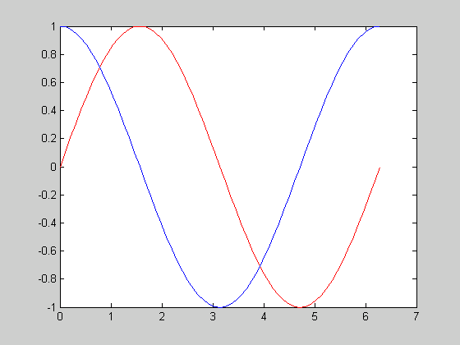

Slide 41
2.绘制二维离散序列
在Matlab用stem命令实现离散序列的绘制。 stem命令的格式有以下几种:
(1)stem(y)
以x=1,2,3……为各点数据的x坐标，以y向量的各个对应元素为y坐标，在（X,Y）坐标面画一个空心小圆圈。例：z=0:1:5; stem(z)
(2)stem(x,y,’option’,’filled’)
以x向量的各个元素为x坐标，以y向量的各个对应元素为y坐标，在（X,Y）坐标面画一个小圆圈，并连接一条线段到X轴。option选项表示绘图时的颜色和线性；filled选项表示圆圈是实心或空心。

Slide 42
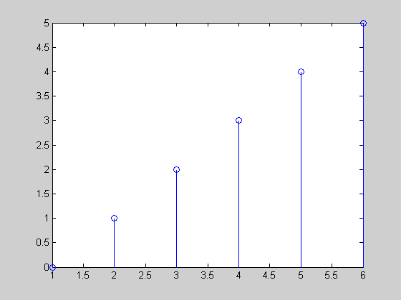
例： >>z=0:1:5; >>stem(z)

Slide 43
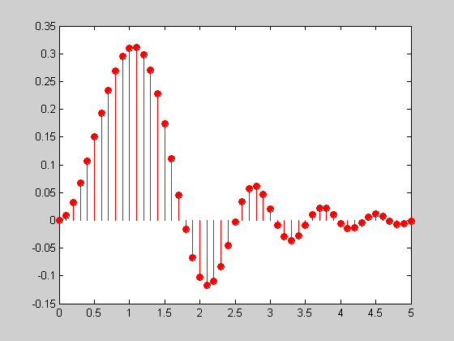
例： >>x=0:0.1:5;
>>y=sin(x.^2).*exp(-x);
>>stem(x,y,'r','filled')

Slide 44
3.绘制二维符号函数曲线
ezplot（f,[a,b]）:绘出符号函数f＝f(x)图形，x的范围由[a,b]确定，默认为(-2*pi,2*pi)。例：
>> f=‘cos(x)’;
>> ezplot(f);
ezplot（f,[xmin,xmax,ymin,ymax]）:绘出符号函数f＝f(x,y)=0的图形，x和y的范围由[min,max]确定，默认为(-2*pi,2*pi)。例：
>> f=‘x^2-y^2-1’;
>> ezplot(f,[-4*pi,4*pi]);

Slide 45
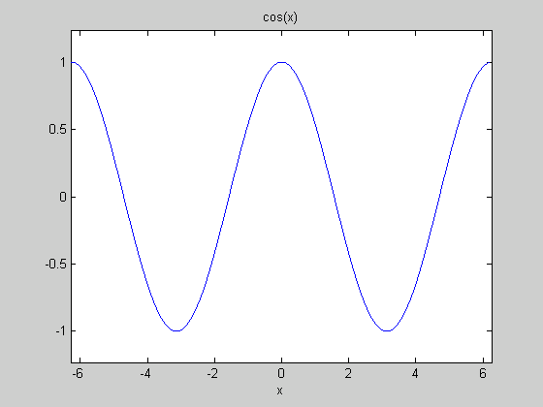
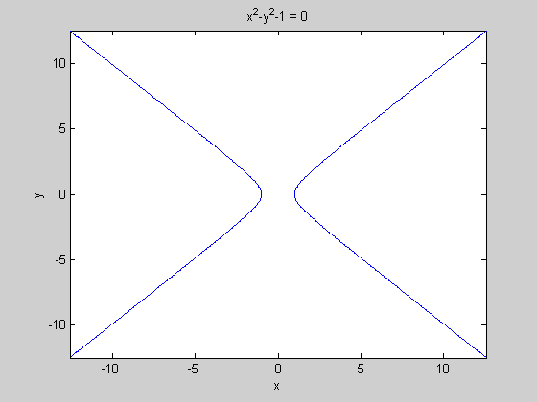

Slide 46
4.图形窗口分隔函数
subplot：在同一个图形窗口中绘制多幅图形。
subplot(m,n,p):表示将当前绘图窗口分隔成m行，n列，并且下面的绘图将绘在第p个区域。
例：>> subplot(1,2,1);
>> ezplot('sin(x)',[0,4*pi])
>> subplot(1,2,2);
>> ezplot('cos(x)',[0,4*pi])

Slide 47
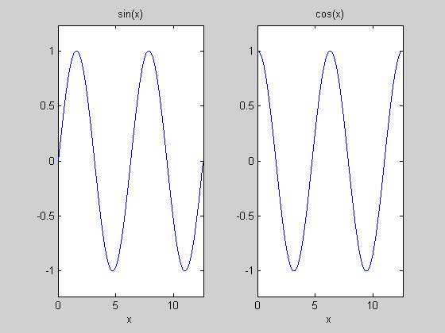

Slide 48
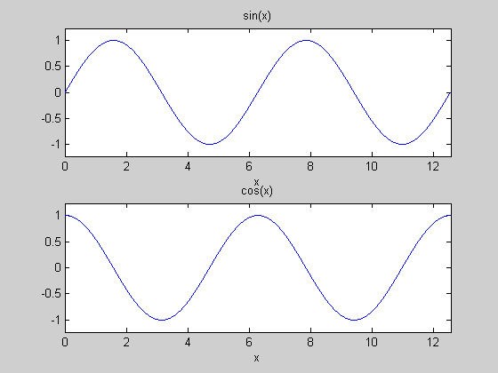
>> subplot(2,1,1);
>> ezplot('sin(x)',[0,4*pi])
>> subplot(2,1,2);
>> ezplot('cos(x)',[0,4*pi])

Slide 49
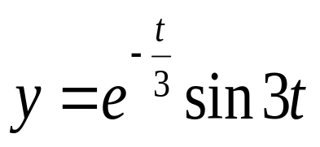
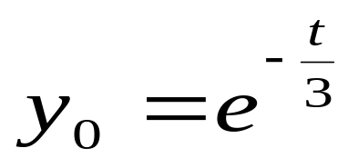
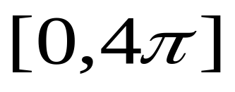
编程举例
例1：画出衰减震荡曲线
及其包络线
t的取值范围是

Slide 50
程序如下：
>>t=0:pi/50:4*pi;
>>y0=exp(-t/3);
>>y=exp(-t/3).*sin(3*t);
>>plot(t,y,'-r',t,y0,':b',t,-y0,':b')
>>title('衰减')
>>xlabel('t')
>>ylabel('y')
>> y='exp(-t/3).*sin(3*t)';
>> ezplot(y)
>>title('衰减')
>> xlabel('t')
>>ylabel('y')

Slide 51
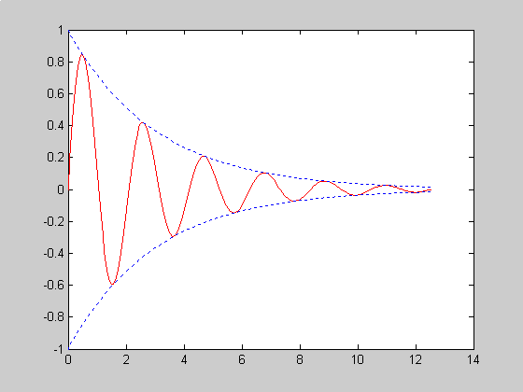
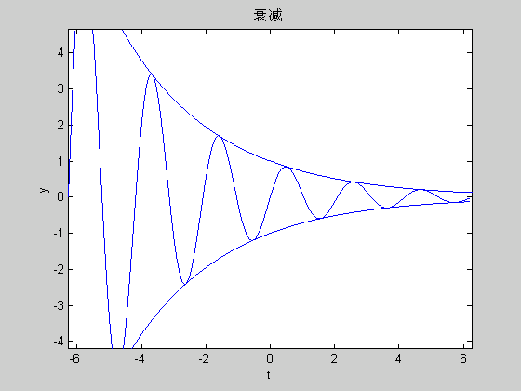
程序运行结果如下：

Slide 52
例2(选).用图形表示连续调制波形y=sin(t)sin(9t)及其包络。 程序如下： 符号运算 >> y='sin(t)*sin(9*t)'; >> ezplot(y)

Slide 53
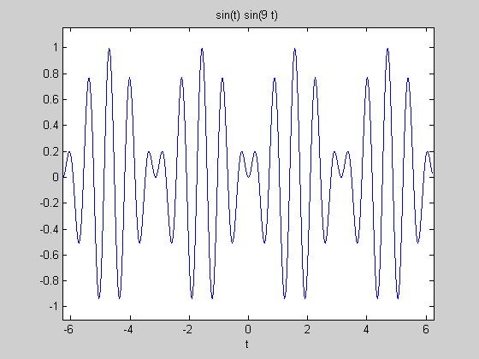

Slide 54
四 Matlab 在本课程中的应用举例
常见连续信号
离散信号
离散卷积
LTI系统

Slide 55
1 常见连续信号
周期信号：正弦信号，周期方波
1. 产生一幅度为2,频率为1/12Hz,相位为pi/6的正弦信号
>> w=2*pi/12; >> t=-10:0.1:10; >> x=2*sin(w*t+pi/6); >> plot(t,x) >> grid on

Slide 56
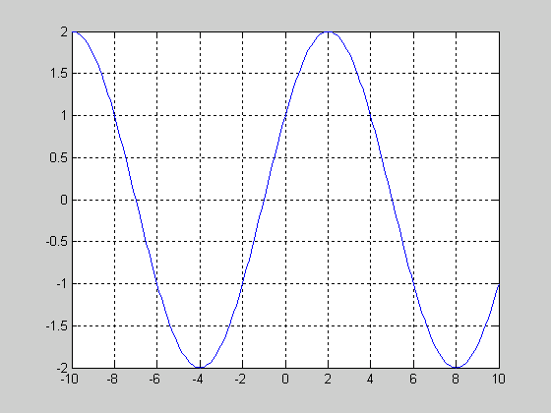

Slide 57
周期方波
2.产生频率为2Hz的周期方波
>> t=(0:0.001:5);
>> y=square(2*pi*2*t);
>> plot(t,y);
>> axis([0,5,-2,2])
注：y=square(2*pi*f*t)中的f指频率。

Slide 58
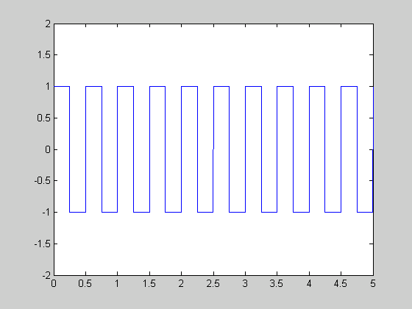

Slide 59
非周期信号：矩形脉冲，指数信号，阶跃信号，
取样函数Sa(x)等
3. 产生一个高度为1，宽度为3，延时为2秒的矩形脉冲 信号
>> t=-2:0.02:6;
>> plot(t,rectpuls(t-2,3));
>>axis([-2,6,0,1.5]);
注释：
rectpuls(t，w)产生一个宽度为w，中心点为 t＝0的矩形脉冲，默认宽度为1； w指高度为1的部分的宽度，

Slide 60
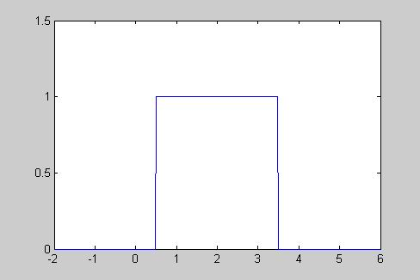

Slide 61
4.单位阶跃信号
(1)用符号函数sign (t)命令
>>t=-5:0.01:5;
>> y=1/2+1/2*sign(t);
>> plot(t,y)
>> axis([-5,5,-1.2,1.2])

Slide 62
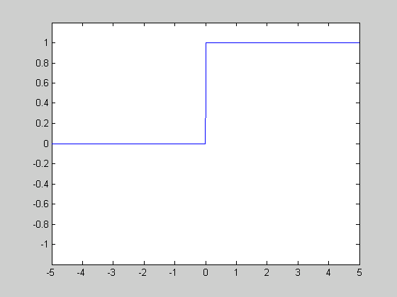

Slide 63
4.单位阶跃信号
(2)调用单位阶跃函数Heaviside
调用单位阶跃函数Heaviside可方便的表示出单位阶跃信号，但是不能直接用ezplot来画图，因为函数ezplot只能画出即存在与Symbolic Math toolbox中，又存在于总MATLAB工具箱中的函数，而Heaviside只存在于Symbolic Math toolbox中。

Slide 64
4.单位阶跃信号
解决方法：
在自己的工作目录work下创建Heaviside.m文件，该文件如下:
Function f=Heaviside(t)
f=(t>0);
正确定义并保存该函数后，就可调用该函数了。
注意：调用该函数只能使用EZPLOT来画图，Heaviside是符号函数。

Slide 65
例：用matlab画出u(t+3)-u(t)的波形
>> f=sym('heaviside(t+3)-heaviside(t)')
f =
heaviside(t+3)-heaviside(t)
>> ezplot(f,[-5,4])
注意： 用ezplot时，坐标范围只能限定自变量的范围，而不能限定函数值的范围，如ezplot(f,[-5,4])后的范围里只有两项，表示所画出图形的自变量的范围。

Slide 66
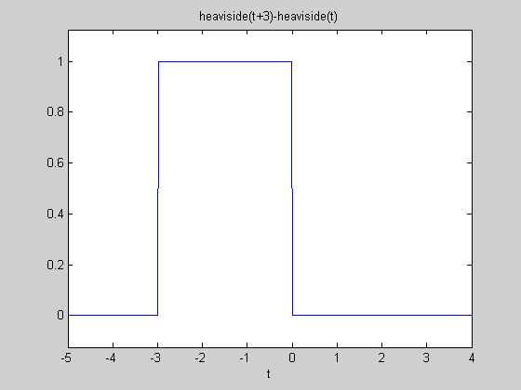

Slide 67
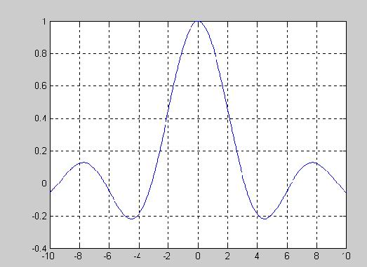
6. 取样函数：
用sinc(t)命令
>>N=1000;
>>t=-10:20/N:10;
>>y=sinc(t/pi);
>>plot(t,y);grid on
用符号运算功能
>> y='sin(t)/t';
>> ezplot(y)

Slide 68
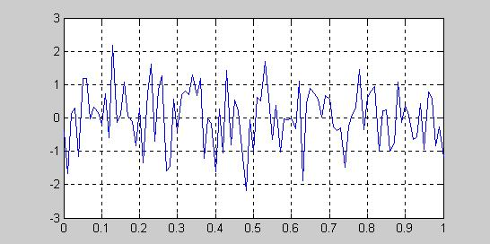
随机信号：
rand产生均匀分布的白嘈声，randn产生高斯分布的白嘈声
>>t=0:0.01:1; >>y=randn(1,length(t)); >>plot(t,y);grid on;

Slide 69
2离散信号
周期序列
7. 产生一个幅度为2,频率为1/12Hz,相位为 pi/6的正弦信号
>>w=2*pi/12; >>n=-10:10; >>x=2*sin(w*n+pi/6); >>stem(n,x,'fill'); >>grid on;

Slide 70
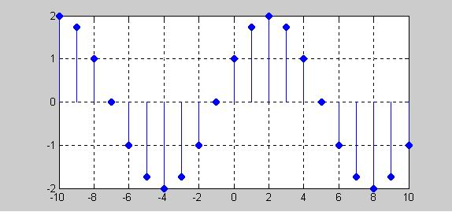

Slide 71
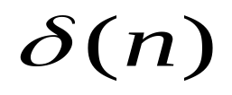
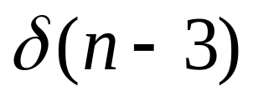
单位脉冲序列 和单位阶跃序列u(n)
可以用ones(1,n)和zeros(1,n)来生成单位脉冲序列和单位阶跃序列
ones(1,n)命令产生1行n列的1值
zeros(1,n)命令产生1行n列的0值
8. 产生单位脉冲序列 和单位阶跃序列u(n-3)

Slide 72
>> n=-2:30;
>> x=[zeros(1,5),1,zeros(1,27)];
>> y=[zeros(1,5),ones(1,28)];
>> subplot(2,1,1);
>> stem(n,x,'fill');grid on;
>> title('冲激信号')
>> subplot(2,1,2)
>> stem(n,y,'fill');grid on;
>> title('阶跃信号')

Slide 73
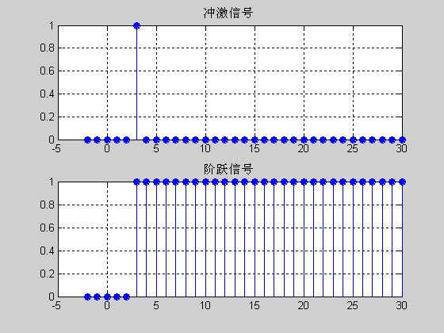

Slide 74
关于符号变量的说明
确定符号表达式中的符号变量的规则：
只对单个小写英文字母进行检索（i和j除外）
小写字母x是首选的符号变量
其余小写字母被选为符号变量的顺序为：在英文字母中，靠近“x”的优先，“x”之后的优先

